Slide 1
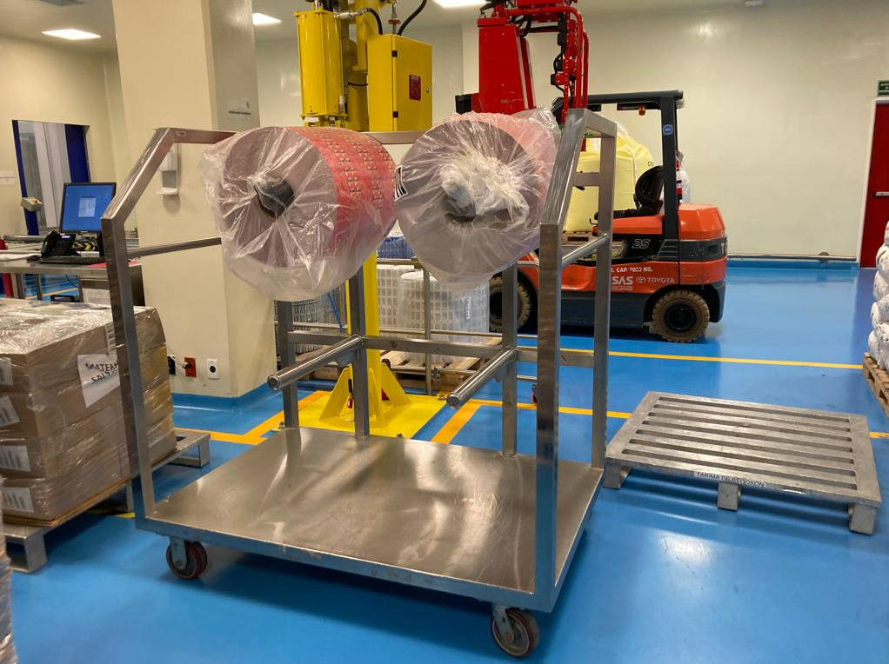
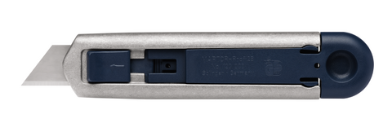
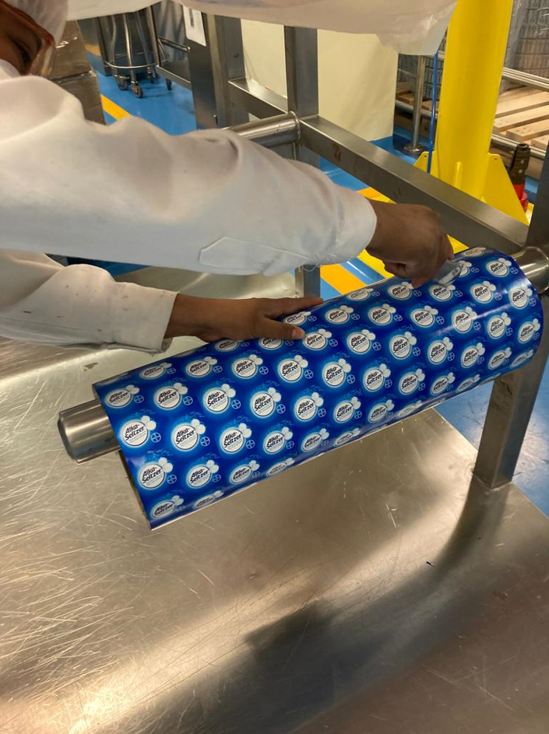
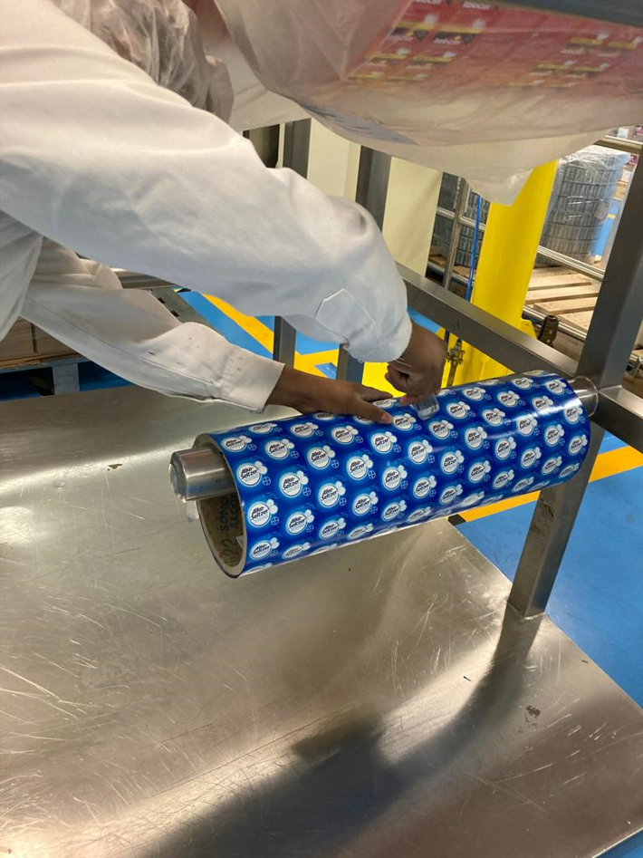
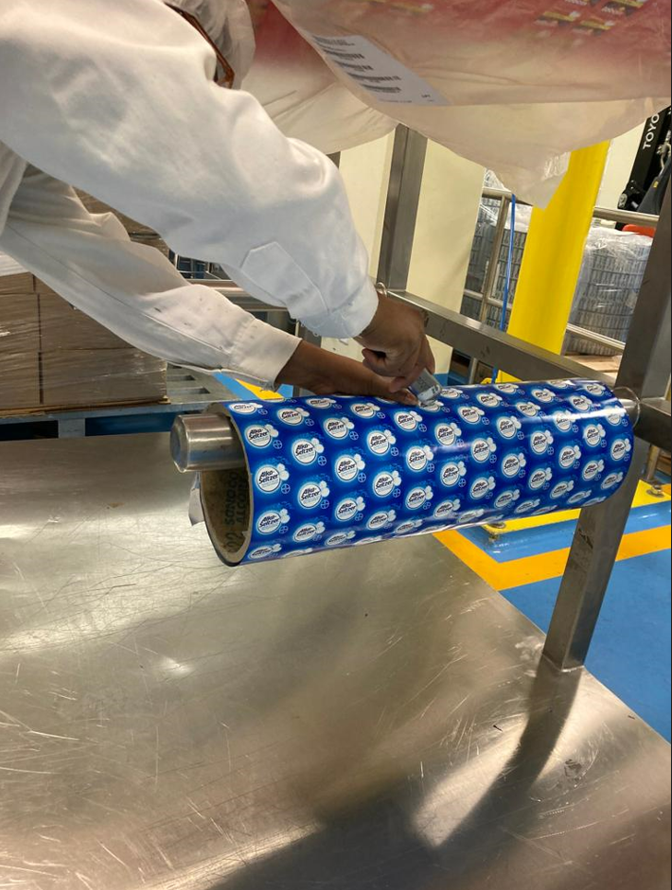
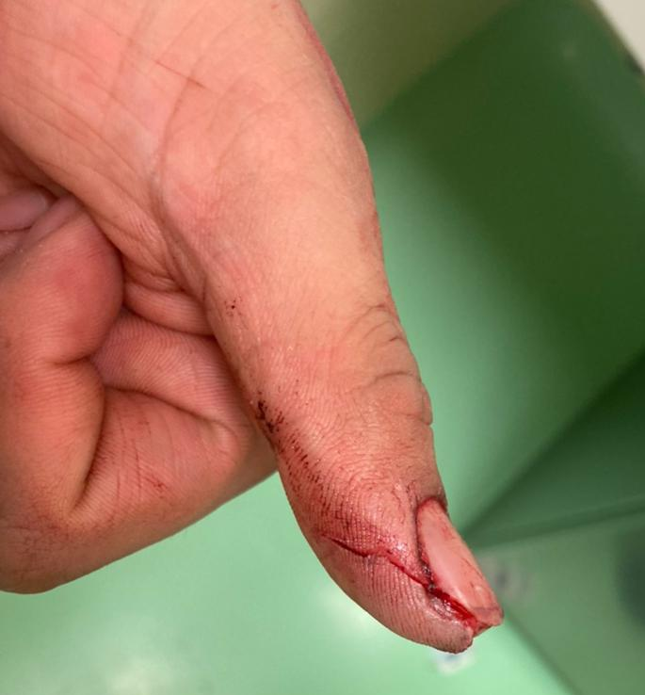
Recreación del incidente Corte dedo anular con cúter de seguridad retráctil 07 septiembre 2022
Edificio de Empaque - Área de conversión
Cúter retráctil aprobado con guante resistente al corte | Imagen
MARTOR SECUNORM PROFI25 MDP N.º 120700
Carro portabobinas

